Slide 1
Finanční plán
Tvorba finančních plánů, smysl portfolia
22.4.2021

Slide 2
Základní pravidla komunikace finančního plánu
1 Cílem poradenství je realizovat finanční plán. Nic jiného klientovi nepomůže.
2
2 Zásadní podmínkou úspěchu je dobrá analýza. Pro hladkou realizaci plánu musím mít konkrétní klientem potvrzenou investiční částku.
3
3 Dobrý obchodník vždy přesně ví, co řekne. Špatný obchodník vždy řekne vše, co ví. Pořádná příprava je lepší než sebevědomí!
4
4 Nepřehlcujte klienta informacemi. Nepřeinformovávat! Klient si nic nepamatuje, není schopen se v tom zorientovat a potřebuje čas na rozmyšlenou, který nic nevyřeší. Je třeba být obchodník, a nikoliv informátor.
5

Slide 3
5
5 Úspěšný prodej je postavený na potřebách a motivech klienta a práci s nimi. Díky nim i klient ví, proč má svého poradce.
6
6 Vždy v úvodu schůzky klienta seznamte s jejím průběhem.
7
7 Vždy portfolio připravujte tak, jak byste danou situaci řešili pro sebe. Plánu musíte 100% věřit. Tento postoj je důležitý pro vztah s klientem i pro obchodní úspěch. Z finančního řešení musíte mít radost.
8
8 To, co řeknete vy, je vaše tvrzení a pro klienta informace, ale co si klient řekne a pochopí sám, to je pravda.

Slide 4
9
9 Pokud se klient ptá, tak se zajímá!
10
10 Představujte a obchodujte především výhody a užitky. Neprodávejte parametry! Obchod je o emocích!

Slide 5
Úvod finančního plánu
Cílem úvodu a rekapitulace je připravit klienta na prezentaci finančního plánu, vrátit se k analýze, domluvit se na pravidlech poradenství, vyvolat v klientovi pozitivní emoce a díky tomu zvýšit úspěšnost celého poradenství.

Slide 6
Nástroje pro tvorbu finančního plánu
V sekci ÚVOD lze vytvořit personalisovanou titulní stránku a úvodní dopis, včetně oblouku života.
Na TITULNÍ STRANU finančního plánu volíme obrázek, který charakterizuje klienta. Co má rád, jaké má koníčky, skladba rodiny či věk, případně další témata, která jsme s ním komunikovali na analýze.
V ÚVODNÍM DOPISU zvolíme oslovení podle toho, jak s klientem komunikujeme a jak ho oslovujeme – tykání / vykání, oslovování křestním jménem / příjmením.

Slide 7
1. Rekapitulace cílů a motivy
Cílem je připomenout konkrétní cíle a přání klienta, které jsme řešili během analýzy. Dále ukázat, jak na sebe cíle na časové ose navazují, aby měl klient představu, kdy si je bude plnit. Díky tomu si klient bude během prezentace finančního plánu více uvědomovat jednotlivé navrhované kroky a to, že některé spolu úzce souvisí a nelze je vynechat. Smyslem je, aby klient znovu odsouhlasil svoji „objednávku“ na vytvoření finančního plánu.

Slide 8
Rekapitulace
Pojďme si nejprve zrekapitulovat minulou schůzku.
Změnilo se u vás něco od naší poslední schůzky?
Co bylo to hlavní, co jste minule chtěl řešit?
Všechny cíle, které jsme si minule domluvili, vidíme na této časové ose… A řekli jsme si, že máte pro řešení svých cílů a potřeb k dispozici tyto prostředky vyplývající z vaší bilance.

Slide 9
Reakce na změny
1
1 Nejčastější situace, že se nic nezměnilo.
2
2 U klienta nastala změna, kterou neovlivnil, ale nemění navrhovaný plán.
3
3 Stala se změna, kterou klient mohl ovlivnit, ale neřekl to hned na analýze či jinak nedal vědět. Vyjasníme si znovu podmínky spolupráce a jasným, stručným postojem vyjádříme, že to je velmi nepříjemné a že takto to fungovat nemůže, protože vytvoření finančního plánu je časově náročné a váš čas je drahý.
4
4 Nastala změna, kterou neovlivní a má dopad na plán – máte proto pochopení a musíte udělat finanční plán znovu.

Slide 10
2. Audit stávajícího portfolia
Cílem je s klientem rozebrat jeho stávající smlouvy a probrat s ním, jaké smlouvy v jeho portfoliu smysl mají vzhledem k jeho cílům a potřebám a jaké ne. Díky porovnání konkrétních parametrů a naší koncepce většina klientů již v této fázi pochopí, že s námi budou jejich finance na úplně jiném levelu!

Slide 11
Při komunikaci auditu portfolia klienta vždy chvalte. Chvála klienta nemá cílit na konkrétní společnosti nebo produkty, ale na tu skutečnost, že klient řeší situace v životě a nebylo mu to lhostejné.
U každé smlouvy můžeme položit otázku: Co měla tato smlouva pro vás řešit? Plní dnes podle vás tento cíl? Pořadí komentovaných smluv volte podle náročnosti – nejprve smlouvy, kde nic neměníme či změna pro klienta znamená pouze zlepšení, a až poté smlouvy, u kterých chcete udělat zásadnější změnu nebo klient přijde např. o zaplacené počáteční náklady. Audit stávajících smluv je také příležitost se hezky prodat. Prodat svoji odbornost a především naši přidanou hodnotu – jaký je rozdíl ve výběru a nastavování produktu od nezávislého odborníka a prodejce konkrétních produktů.

Slide 12
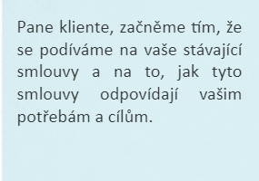
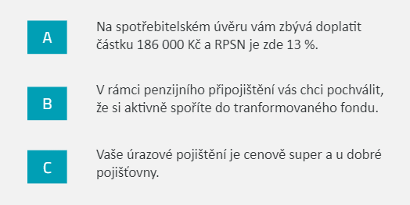
PŘÍKLAD
Nejdříve projdeme staré smlouvy

Slide 13
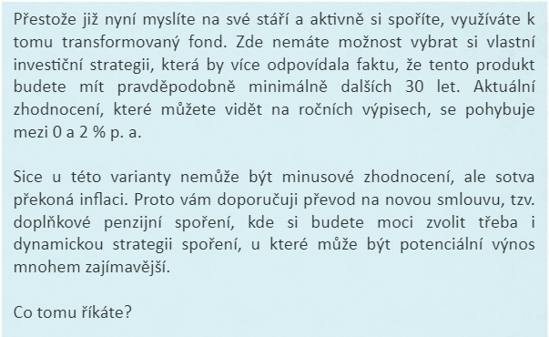

Slide 14
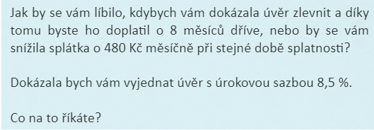
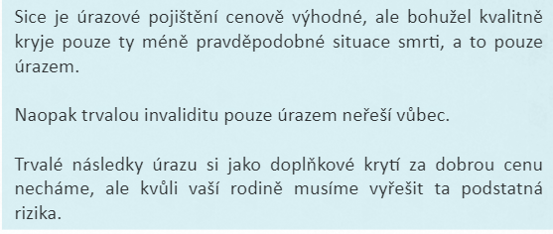

Slide 15
3. Užitek vašeho řešení
Cílem je představit na užitku (viz Finanční analýza) a motivech klienta jeho vysněnou budoucnost a jednotlivé kroky, jak se k ní dostaneme. Zde dochází k hlavnímu prodeji celého konceptu. Ukazujeme zde stávající stav, budoucí stav a naše komplexní řešení, kterým se k budoucímu stavu dopracujeme. Cílem je si vše již v této části s klientem odsouhlasit, abychom na dalších stránkách již jen dolaďovali detaily a ubezpečili se o správnosti finančního plánu.

Slide 16
4. Ochrana příjmů a rezerva
Cílem je správné stanovení pojistných částek u správných rizik dle příjmů a výdajů celé rodiny. A vytvoření takových podkladů, aby klient snadno pochopil, proč je krytí těchto rizik důležité a že je to pro něj reálné.
S klientem řešíme čtyři základní rizika:
1 Smrt.
2
2 Invalidita.
3
3 Krátkodobá pracovní neschopnost.
4
4 Ztráta zaměstnání.

Slide 17
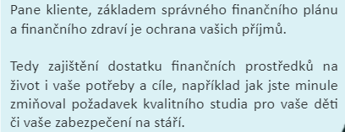


Slide 18
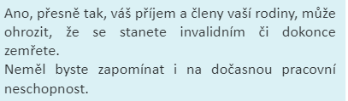


Slide 19

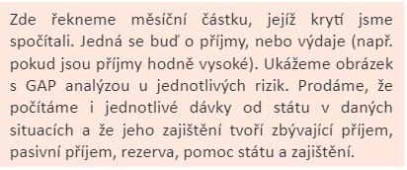


Slide 20
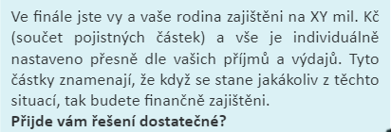
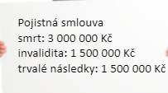


Slide 21
5. Financování bydlení
Cílem je ukázat náš koncept dlouhodobě udržitelného, komplexního a bezpečného financování bydlení. Myslíme na finanční efektivitu řešení a ještě více na bezpečnost řešení, tedy dlouhodobou schopnost úvěry splácet i v horších časech.

Slide 22
Zadání klienta
Vaše zadání bylo v horizontu 2 let kupovat byt 2+1 v Ostravě v předpokládané hodnotě 2,5 mil. Kč, s tím, že asi 1,5 mil. Kč dáte dohromady z vlastních úspor a příspěvku rodičů. Tím pádem by zbýval k dofinancování hypotečním úvěrem cca. 1 mil Kč. Souhlasí to?
https://www.youtube.com/watch?v=YP5S3IW5YbE

Slide 23
Bezpečnost, flexibilita a efektivita našeho řešení
Vždy zdůrazňujte bezpečnost a flexibilitu našeho konceptu více než finanční efektivitu. Pokud klient chce bydlení financovat až za rok, dva nebo tři, tak je to výhoda, ale i tak je třeba se začít připravovat již nyní, protože o to vyšší rezervu budu mít a o to dříve hypotéku budu moci splatit.

Slide 24
Díky našemu konceptu prodloužení splatnosti hypotečního úvěru se jedná o bezpečné řešení, protože pokud by v budoucnu nastaly jakékoliv komplikace, klient má vytvořenu dostatečnou rezervu, kterou může kdykoliv použít. Díky tvorbě rezervy, resp. investování rozdílu splátky mezi 20 a 30letou splatností je možné celý hypoteční úvěr splatit i dříve než zapůvodně plánovaných 20 let. Právě díky tvorbě kapitálu. Klient tak ve finále ušetří a nepřeplatí tolik na úrocích.

Slide 25
6. Výplatový plán a dlouhodobá rezerva
Cílem tohoto řešení je ukázat klientovi, jak efektivně se dá tvořit střednědobá a dlouhodobá rezerva, kdy na střednědobé plánované i neplánované výdaje není třeba se zadlužovat, ale naopak může k jejich vykrytí pomoci i zhodnocení pravidelné investice. Také díky tomuto programu nebude nutné držet vysokou krátkodobou rezervu.

Slide 26
Zadání klienta
Pane kliente, pojďme se podívat na to, jak zajistíme svůj další společný cíl, kterým je vyhnout se zbytečnému a drahému zadlužování a zajistit, že budete mít prostředky na plánované i neplánované výdaje v budoucnosti. Toto je cíl, který neumíme vyřešit okamžitě, ale umíme nastavit program, abyste to už nikdy nemusel řešit. Líbilo by se vám to takto?

Slide 27
Výplatový program
Smyslem tohoto programu je budování dlouhodobé dostupné rezervy pravidelnými úložkami. Tato rezerva se oproti té krátkodobé na běžném účtu bude i zajímavě zhodnocovat. Výsledkem je, že si klient tvoří aktiva, ta se zhodnocují a od roku XY má připraveny peníze na výdaje, o kterých jste se bavili při Analýze.
Na vývoji hodnoty je zřejmé, že na vše má klient dostatek prostředků a ještě od roku XY má neustále k dispozici likvidní rezervu min. 120 000 Kč a max. 500 000 Kč.

Slide 28
7. Renta a dlouhodobý kapitál
Cílem je ukázat klientovi, jak velký kapitál bude potřebovat na konci produktivního věku, aby měl pravidelnou měsíční rentu, která mu zajistí důchod dle jeho představ. Zároveň plán říká, jakou částku si musí měsíčně odkládat, aby potřebný kapitál vytvořil. Chceme také klientovi vysvětlit, jak důležitý je čas pro tvorbu kapitálu, a ukázat, že je lepší začít nyní než to odkládat.

Slide 29
RENTA – období, kdy již aktivně nevyděláváte peníze, ale pobíráte státní důchod a spotřebováváte vytvořený kapitál.

Slide 30
Jde o nejdelší časový horizont, na který bude klient odkládat své prostředky. Proto potřebuje být dostatečně motivovaný a musí si uvědomit, jak je důležité začít již nyní a řešení neodkládat. Proberte s ním jeho „srdcové aktivity“, které jsou pro něj důležité a kterým se bude pravděpodobně chtít věnovat i v době renty. Potřebujeme vytvořit „pevný most“ mezi dneškem a dalekou budoucností. Chceme, aby klient věděl, že řešení respektuje i plnění jeho dřívějších cílů než jen zajištění na stáří. Vklady mohou být variabilní, takže se nemusí obávat, že by je byl nucen odkládat i v době bez práce nebo v případě jiné nenadálé situace.

Slide 31
První varianta je, že už dnes nastartujeme tento plán s touto částkou, kterou si můžete dovolit. Nebo můžeme začít v budoucnu. To ale již bude potřeba odkládat podstatně vyšší částku… Je někdo, kdo by vám mohl garantovat, že za těch X let budete mít dostatek kapitálu na odkládání?

Slide 32
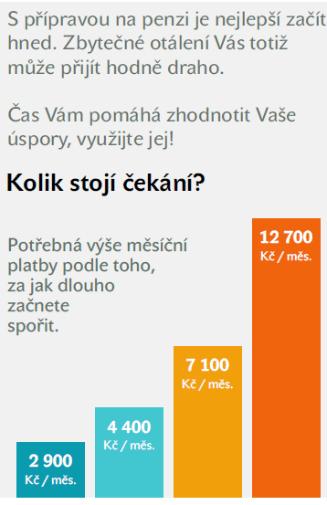

Slide 33
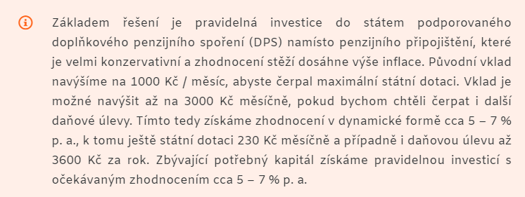

Slide 34
8. Investování a tvorba aktiv
Tato část finančního plánu řeší zhodnocení stávajících finančních prostředků a jednorázových investic klienta. Cílem je ukázat komplexní a hezky diverzifikované portfolio složené z podílových fondů napříč celým trhem jako nejlepší řešení pro splnění účelu jednorázové investice klienta. Řešení, které odpovídá rizikovému profilu a době investování. Řešení, které dávají dohromady naši specialisté na investice.

Slide 35
9. Návrh nového portfolia a realizace
Cílem této části je představit konkrétní produkty a smlouvy, kterými navrhujeme naplnit navržený finanční plán a jednotlivá obecná řešení. A následně je podepsat. Chceme také prodat jednotlivé vybrané finanční instituce a diverzifikaci portfolia.

Slide 36
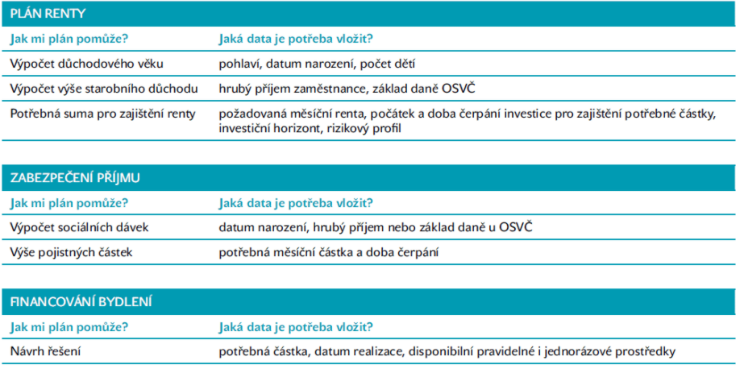
Tahák – finanční plán do 10 minut

Slide 37
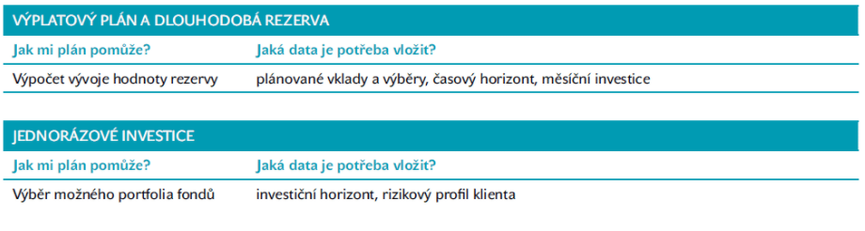

Slide 38
Finanční plány
https://wiki.partners.cz/cs/private_files/filemanager/199/poradenstvi-financni-plan-kratky-4-2019-8999.pdf

Slide 39
DĚKUJI ZA POZORNOST

